Slide 1
Instalación de nodejs
Clase extra
"La programación es como escribir un libro. A veces empiezas con la última página y trabajas hacia atrás."
Katherine West

Slide 2
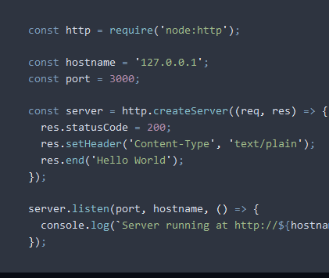
Nodejs
NodeJS es un entorno de ejecución para Javascript, lo que nos permite ejecutar Javascript desde nuestra computadora sin necesitar un navegador para ejecutar el código.
Este entorno es el causante por el cual JavaScript puede ser usado en casi cualquier entorno, servidor, páginas web, sistemas embebidos, microcontroladores, teléfonos celulares, etc.

Slide 3
instalación

Slide 4
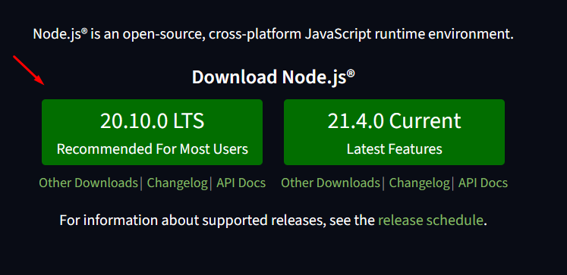
instalación
versión
link
Descargar la versión LTS de la herramienta, es la que se encuentra en la parte izquierda.
https://nodejs.org/en

Slide 5
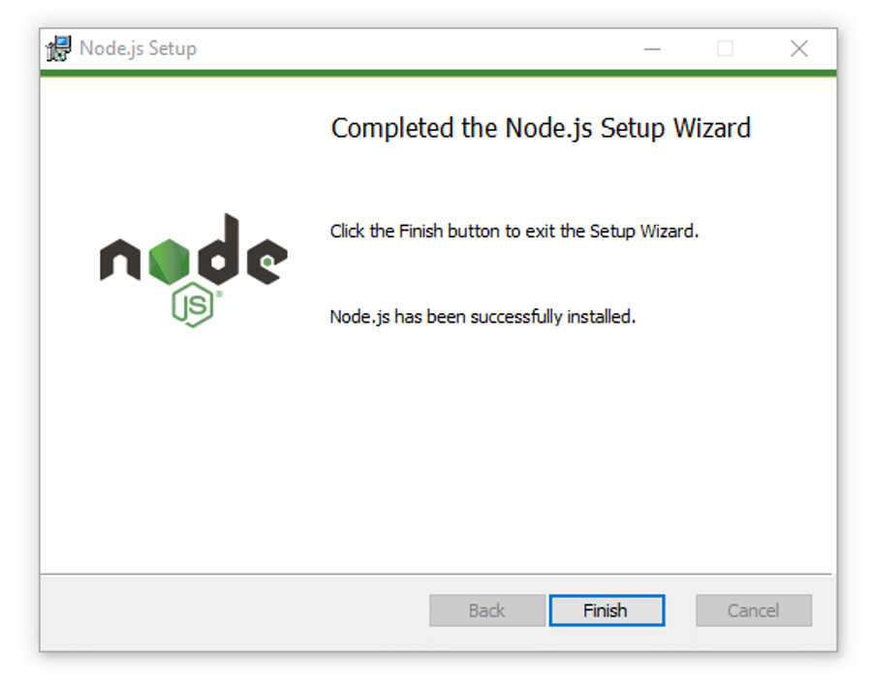
instalación
La instalación es muy sencilla, basta con darle doble click al instalador y darle a los botones de siguiente hasta que se complete la instalación.
Los valores por defecto durante la instalación están bien, no hay que modificar nada.

Slide 6
comprobación

Slide 7
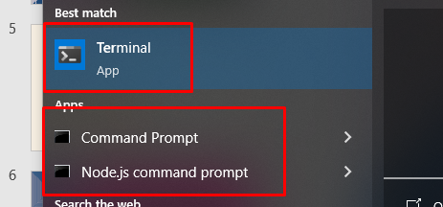
comprobación
Para comprobar que NodeJs se haya instalado de manera correta, podemos abrir una terminal/command prompt de Windows.

Slide 8
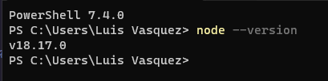

comprobación
En la terminal de Windows vamos a escribir el siguiente comando: nodejs –-version Esto comprobará la versión de nodejs instalada en nuestra máquina, si no devuelve nada o sale algún error tocará re instalar la aplicación.
También tenemos que comprobar que NPM esté instalado, esto con: npm --version

Slide 9
Comprobación 2

Slide 10
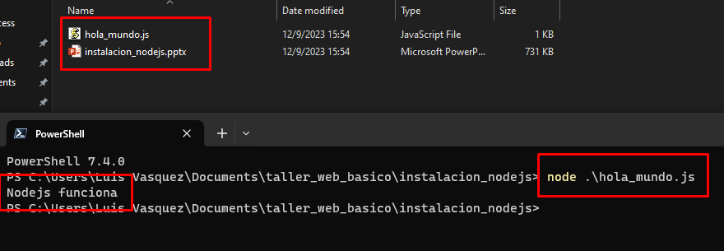
Comprobación 2
Podemos comprobar de otra manera que todo se haya instalado de manera correcta corriendo un archivo de JavaScript.
Creamos un archivo de JavaScript y lo ejecutamos con el comando node archivo.js
El archive puede ser creado en cualquier lugar, pero la terminal de windows tiene que estar apuntando a la carpeta del archivo .js

Slide 11
Muchas gracias
Luis Antonio Vásquez Tiu
Programador Web
Discord: vasquez_Luis
lvasquez0127@gmail.com
https://vasquezluis.netlify.app
https://github.com/vasquezluis

